Slide 1
আজকের ক্লাসে সবাইকে স্বাগতম

Slide 2
পরিচিতি
শিক্ষক পরিচিতি
পাঠ পরিচিতি
শ্রেণি: ৮ম
বিষয়: তথ্য ও যোগাযোগ প্রযুক্তি
অধ্যায়: ৩য়
পাঠ: ২১
সময়: ৫০ মিনিট
তরুন মন্ডল
সহকারি শিক্ষক (কম্পিউটার)
নলিয়ান আলিম মাদরাসা
দাকোপ, খুলনা ।
ই-মেইলঃrtarun230@gmail.com
মোবাইল নং: ০১৯১৮৮১৫৮১৯

Slide 3
নিচের ভিডিওটি লক্ষ্য করোঃ

Slide 4
আজকের পাঠ
তথ্য অধিকার

Slide 5
শিখনফল
এই পাঠ শেষে শিক্ষার্থীরা...
১। তথ্য সম্পর্কে বর্ণনা করতে পারবে।
২। তথ্য অধিকার এর ধারণা বর্ণনা করতে পারবে।
৩। বাংলাদেশের তথ্য অধিকার আইন বর্ণনা করতে পারবে।
৪। তথ্য অধিকার আইনের প্রয়োজনীয়তা বর্ণনা করতে পারবে।

Slide 6
নাম
শ্রেণি
ছাত্রী
নাম | বয়স | ছাত্র/ছাত্রীর নাম | শ্রেনী
বাবু | ১৬ | ছাত্র | ১০ম
পপি | ১৫ | ছাত্রী | ৯ম
১৫
বয়স
বাবু
পপি
৯ম
ছাত্র
১০ম
১৬
ছাত্র/ছাত্রী
তথ্য
উপাত্ত

Slide 7
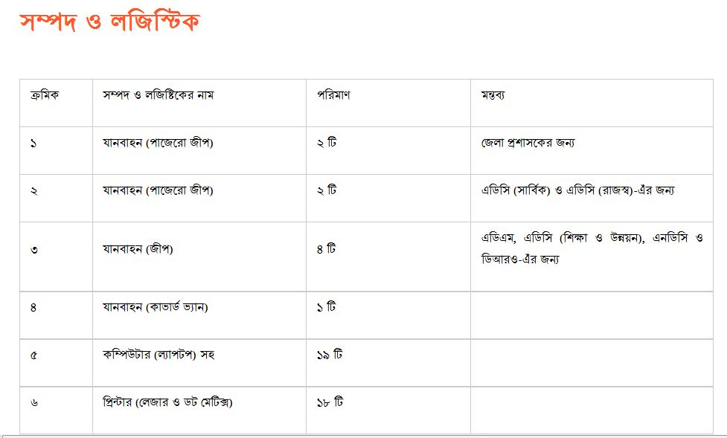
সম্পদ লজিষ্টিজক
খুলনা জেলা প্রশাসকের অফিসের তথ্য

Slide 8
তথ্য অধিকার
রাষ্ট্রীয় কার্যাবলির সংগে সম্পৃক্ত এবং জনগণের জন্য গুরুত্বপূর্ণ তথ্য জানার অধিকার ।

Slide 9
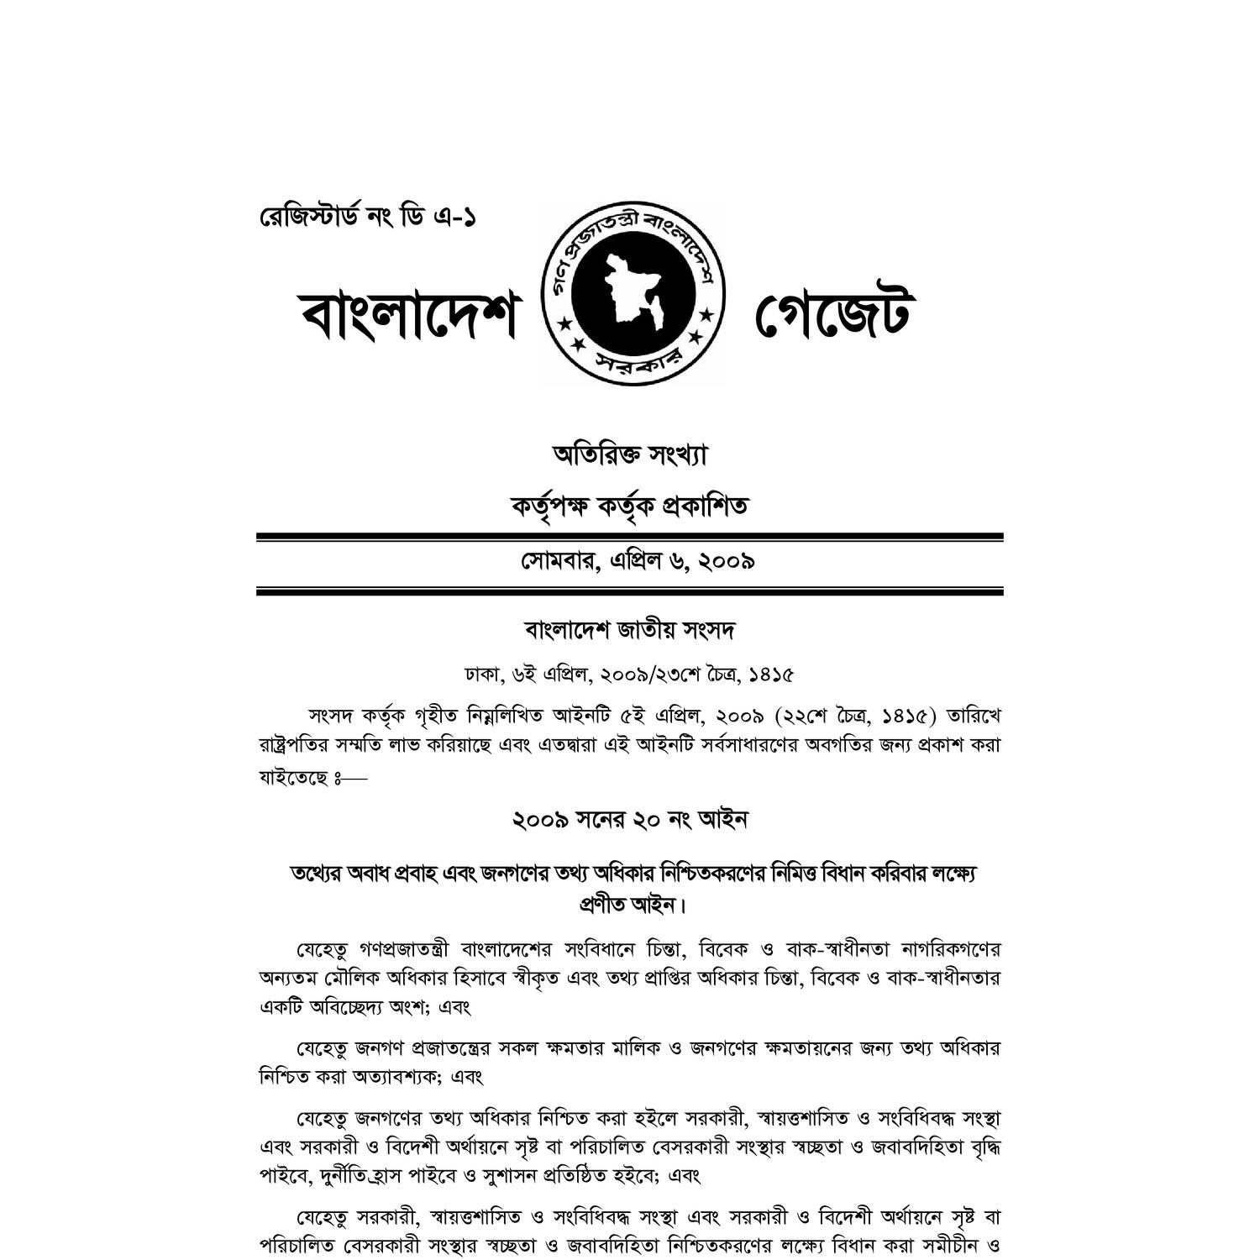
বাংলাদেশে ২০০৯ সাল থেকে তথ্য অধিকার আইন বলবৎ রয়েছে।

Slide 10
তথ্য অধিকার
ব্যক্তির চিন্তা, বিবেক ও বাকস্বাধীনতার বিকাশ।

Slide 11
একক কাজ
ব্যক্তির চিন্তা, বিবেক ও বাকস্বাধীনতার বিকাশের জন্য তথ্য অধিকার কী ভূমিকা পালন করে।

Slide 12
তথ্য অধিকার আইনে তথ্য
প্রঙ্গাপন আকারে ও জানতে পারি ।

Slide 13
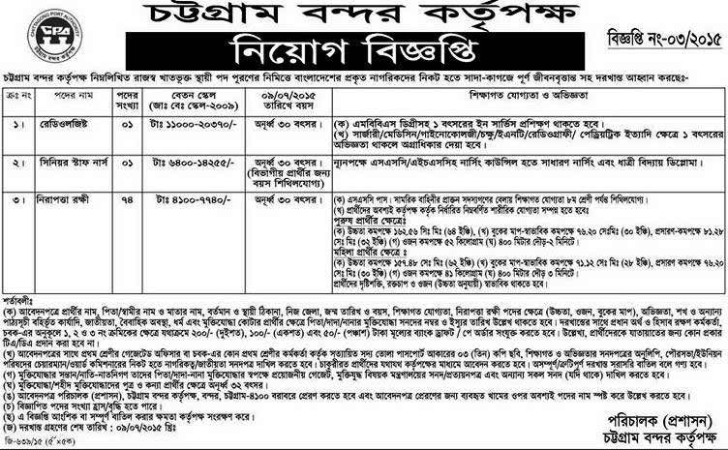
তথ্য অধিকার আইনে তথ্য

Slide 14
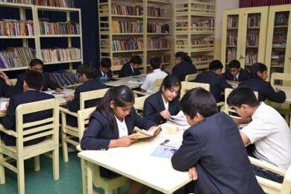
জোড়ায় কাজ
পরীক্ষায় কী প্রশ্ন আসবে তা জানাটা কারো অধিকার নয়।

Slide 15
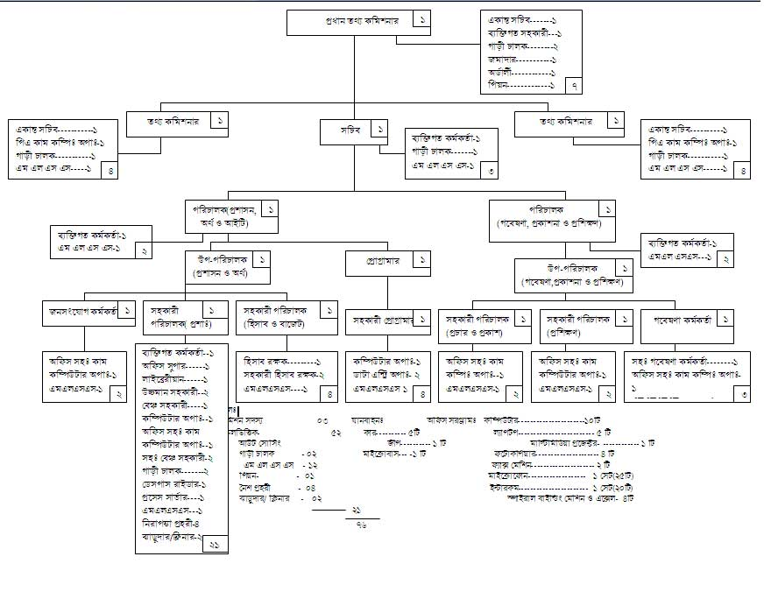
তথ্য কমিশনের গঠন কাঠামো

Slide 16
http://www.infocom.gov.bd/

Slide 17
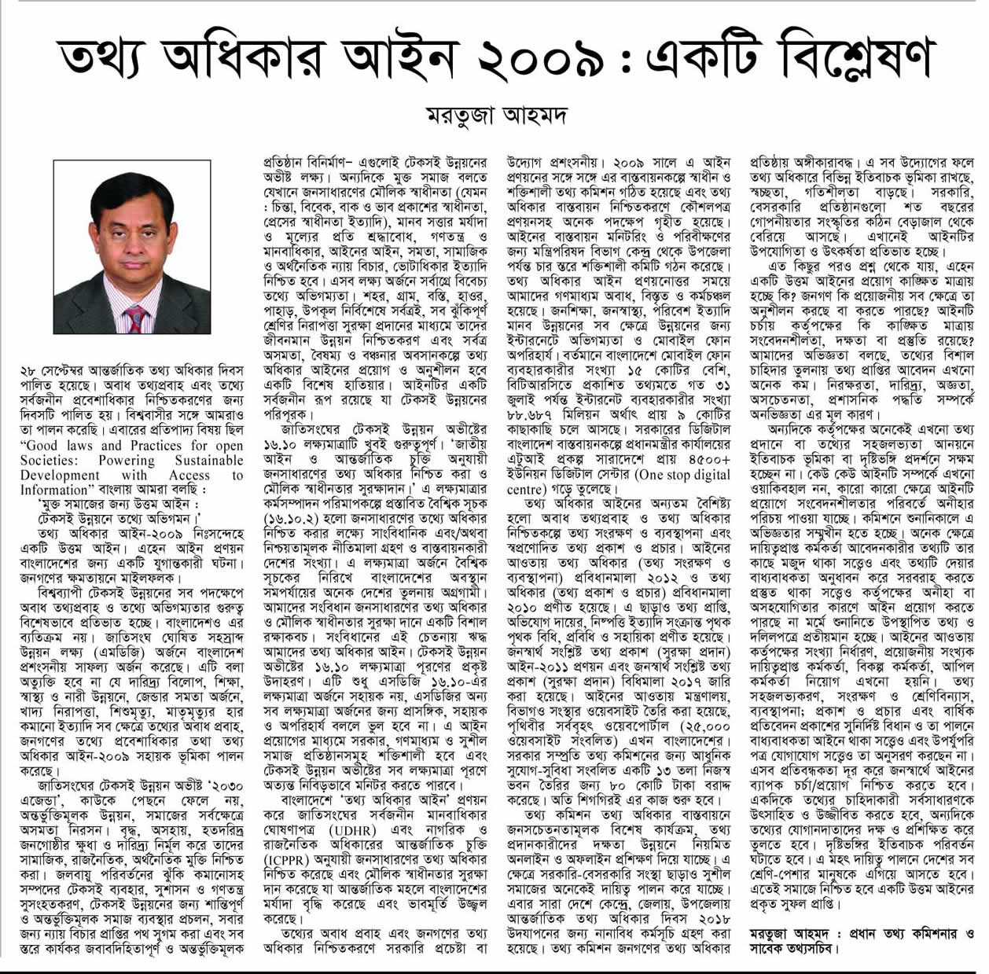
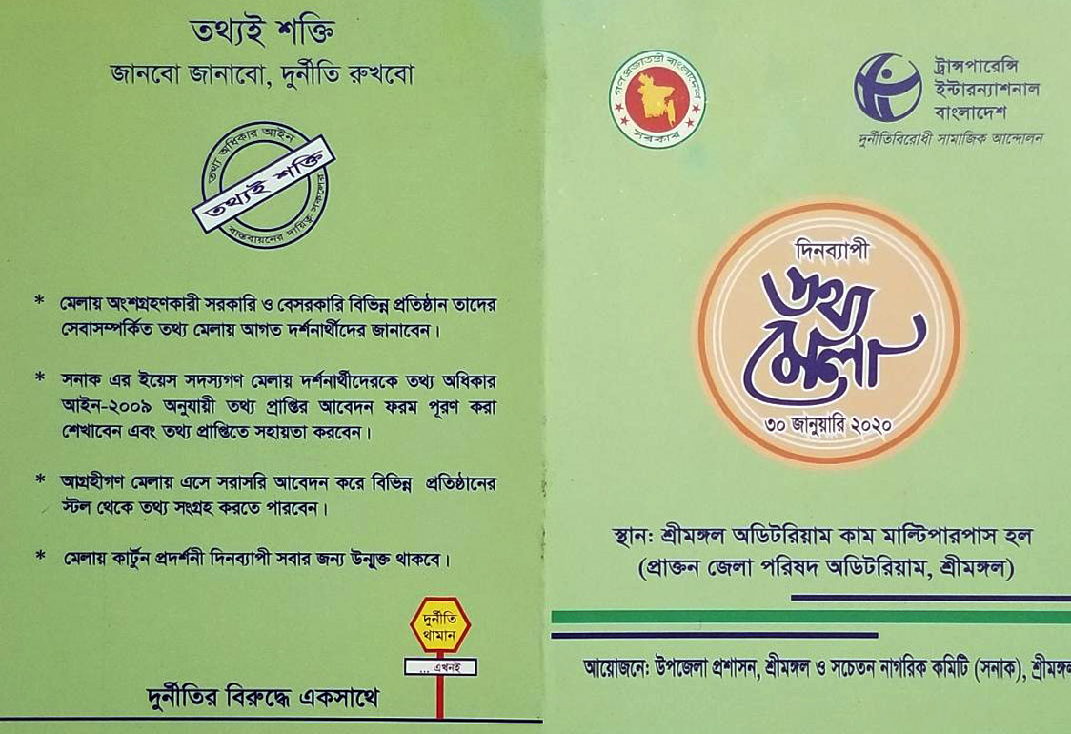
তথ্য অধিকার আইনের প্রয়োজনীয়তা

Slide 18
দলগত কাজ
তথ্য আইন বাস্তবায়নের জন্য তথ্য কমিশনের দায়িত্ব বিশ্লেষণ কর।

Slide 19
মূল্যায়ন
1। বাংলাদেশে কত সাল থেকে তথ্য আইন বলবৎ রয়েছে?
ক. ২০০০
খ. ২০০৭
গ. ২০০৯
ঘ. ২০০৬
২।www.infocom.gov.bd কিসের ওয়েব সাইট?
ক. তথ্য প্রযুক্তির
গ. শিক্ষামূলক
খ. তথ্য কমিশন
ঘ. বিনোদন

Slide 20
মূল্যায়ন
৩. রাষ্ট্রীয় কার্যাবলির সংগে সম্পৃক্ত এবং জনগণের জন্য গুরুত্বপূর্ণ তথ্য জানার অধিকারকে কী বলে?
ক. তথ্য অধিকার
খ. শিক্ষা অধিকার
গ. উপাত্ত অধিকার
ঘ. চুক্তি অধিকার
৪. ২০১৩ সাল পর্যন্ত বিশ্বের কয়টি দেশে এই জাতীয় তথ্য জানাকে আইনি অধিকার হিসেবে স্বীকৃত দেওয়া হয়েছে?
ক. ৮৩
খ. ৮০
গ. ৯৩
ঘ. ৭৯

Slide 21
বাড়ির কাজ
“তথ্য অধিকার আইন আইন দ্বারা সকল তথ্য প্রকাশই বাধ্যতামূলক নয়।” বুঝিয়ে লেখ।

Slide 22
ধন্যবাদ

